Slide 2
Per varia ad classica Talige aspecten van latere teksten in de klas Latijn
Vakgroep Taalkunde – afdeling Latijn
Didactica Classica Gandensia
Dr Simon Aerts – Dag van de Klassieke Talen (Kortrijk, 14/10/2023)
Notes:
Elementen op slide:
Titel: cinema in het oude Rome → raar? Hoe kan dat? → Aandacht trekken van de lezer
Epische verhalen → cool ofnie? → ‘Latijnse taal’ – waarom ‘taal’ er nog eens bij? Latijn is toch een taal? Maar ook de naam van het vak ... Keuze om expliciet te zijn
Afbeelding: herkenbaarheid – dit hebben jullie misschien vooral onthouden van wat jullie lkr jullie gezegd getoond heeft?
Bovenaan: vakgroep “Taalkunde” → Ik ben een taalkundige eerder dan een classicus. Ik ken Latijn en Grieks, ja, maar misschien niet zo goed als mijn promotor die al jaren les geeft als classicus. Wat kan ik dan wel? Ik ben taalkundige, dus ik probeer te begrijpen en te vertellen hoe taal werkt. Taal met een grote ‘T’ – dus eigenlijk iets dat alle mensen gemeenschappelijk hebben. Iets dat, in de vorm waarin wij het als mensen kennen en gebruiken, uniek is voor de mens en hen onderscheidt van de dieren. Ja, dieren hebben ook communicatievormen, dat klopt – maar Taal bij de mensen is toch nog iets anders. Maar goed: als taalkundige illustreer ik aan de hand van het Latijn hoe bepaalde zaken in de “Taal” even goed voor de Romeinen werkten als voor ons. Even goed voor de Romeinen als voor Chinezen, en even goed voor Grieken als voor de inheemse bevolking van het Amerikaanse content. En wat Latijn nu net zo bijzonder maakt – en nu komen we bij ‘Afdeling Latijn’ hierboven – is dat het een taal is die niet evident is. Niet evident om te kiezen. Niet evident om te begrijpen. Niet evident om zo maar even snel een tekst in te lezen – en net daarom is het Latijn een van de talen die van onschatbare waarde is om “Taal” te leren kennen. En dat ga ik jullie aan de hand van deze les proberen duidelijk maken.

Slide 3
Laatlatijn: moeilijk(er) of niet?
“Ondanks de afwijkingen van het Klassiek Latijn zijn [latere teksten] door [de] eenvoudige vertelstijl (...) bijzonder goed leesbaar. Om dezelfde reden wordt ook in het vak Grieks Herodotus reeds in het vierde jaar gelezen, ondanks dezelfde soort afwijkingen van het gekende Attisch. Als onze leerlingen Grieks voldoende hebben aan een blaadje ‘Ionisch Taaleigen’ voor de lectuur van Herodotus, moet de lectuur van Laatlatijnse teksten ook wel lukken met een eenvoudig lijstje van typische veranderingen ten opzichte van het Klassiek Latijn. (...) Met zo’n hulpmiddel in de aanslag wordt het begrip van de taal van een auteur als Gregorius van Tours perfect haalbaar voor leerlingen. Na enige gewenning zullen ze bovendien de relatief eenvoudige syntaxis en grote leesbaarheid kunnen appreciëren in deze vorm van het Latijn, die veel dichter bij de moderne talen staat wat zaken zoals woordvolgorde en onderschikking betreft.”
(Aerts 2021a, 81)
Aerts, Simon. ‘Per varia ad classica: Klassieke grammatica herhalen en remediëren met niet-klassieke teksten’. Latijn anders? Waarom er nood is aan ander Latijn in de klas, onder redactie van Thomas Velle en Yanick Maes, Skribis, 2021, pp. 75-91.

Slide 4
Laatlatijns taaleigen: een voorsmaakje
Fonologie: klinkers en medeklinkers
i – ē en u – ō
ae wordt vaak geschreven als e, oe als ae of e
wat niet opvalt, valt vaak weg:
> dese i.p.v. deesse, uirdis i.p.v. uiridis; de letter h
> de letter m op het einde van een woord
> ontdubbeling, bv. redere i.p.v. reddere
b – w (geschreven als v)
t, k en p worden soms stemhebbend: d, g en b
Morfologie: verbuigingen en vervoegingen; trappen van vgl.
Onzijdige substantieven: vinus, -i, castra, -ae
Uitgangen: duc-ium, felic-e; miserissimus
Comparatieven met (versterking door) magis (cf. Engels) of plus (cf. Frans)
Ww. op –ere (II en III): debunt, mittes
Deponente werkwoorden: obliviscere, of met passieve betekenis

Slide 5
Laatlatijns taaleigen: een voorsmaakje
Morfosemantiek: nieuwe vormen, nieuwe betekenissen
Toekomst: habituri sumus, persuadeam, cantare habeo (cf. Frans: je chanter-ai)
Passieve voltooide tijden: fuit cantatus (cf. Frans: il fut chanté), maar vooral plqpf. en conj.
Syntaxis (woordgroep)
Meer accusativus dan alle andere naamvallen (> obliquus, bv. hij-hem)
Voorzetsels: accusatief en ablatief door elkaar
Voorwerp met ‘vaste’ aanvulling
Meewerkend voorwerp: ad + acc.; bijvoeglijke bepaling: de + abl.
Syntaxis (zinsbouw)
Eenvoud: asyndeton, nevenschikking
Verbindende partikels (enim, autem, aut): vaak weinig ‘functioneel’ behalve ‘verbindend’
Werkwoord achteraan wordt de uitzondering
Mededelende voorwerpszinnen: quod/quia/quoniam + ind. (cf. Frans il dit que)
Participia: tijdswaarde (voortijdig/gelijktijdig) verdwijnt; men kiest vaak actief (en dus praesens)
Absolutus-constructies: vaak ook nominatief en accusatief naast ablatief

Slide 6
Laatlatijn: ‘moeilijk zijn’ of ‘moeilijk maken’?
“Bovendien moeten we ons misschien ook afvragen of ‘afwijkingen’ inzake spelling en morfologie wel zo’n groot struikelblok vormen voor onze leerlingen, die vaak de klassieke vorm ook niet meteen zouden weten. Leerkrachten Grieks herkennen zulke situaties misschien wel, waarin bv. een leerling perfect weet welke soort bijzin ὅκως bij Herodotos kan inleiden zonder helemaal correct te kunnen antwoorden op de vraag wat de Attische vorm van dat voegwoord is. We hoeven met andere woorden niet altijd alles als een probleem te benoemen in de klas; tekstbegrip is uiteindelijk het doel.”
(Aerts 2021a, 82)

Slide 7
Laatlatijn: ‘moeilijk zijn’ of ‘moeilijk maken’?
“Na de periode van het middeleeuws Latijn werden (...) teksten geschreven in een Latijn dat sterk classicistisch was, in de zin dat schrijver onderwezen werden in het Klassiek Latijn en dat hun taal opnieuw de spelling en morfologie van Cicero benaderden. Op het niveau van zinsbouw en woordvolgorde merken we echter sterke gelijkenissen op met de moderne talen, zodat enkel zaken als morfologie en woordenschat nog ‘opgelost’ moeten worden door onze leerlingen.”
(Aerts 2021a, 85)

Slide 8
1. Laatlatijn

Slide 9
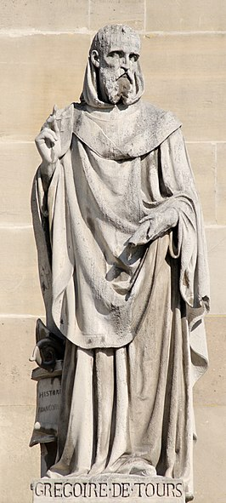
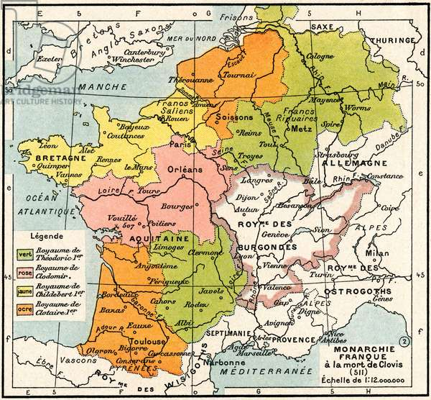
Gregorius van Tours
(https://nl.wikipedia.org/wiki/Gregorius_van_Tours)
ca. 538 – 594
Gallo-Romeinse adellijke familie
bisschop
sermo rusticus
zielenhoeder
Tien boeken geschiedenis
Heiligenlevens

Slide 10
Gregorius van Tours
In de steden van Gallië is de beoefening van de schone kunsten tot een bedenkelijk laag niveau gezakt en eigenlijk helemaal verdwenen. Er kan niet eens een schrijver worden gevonden die voldoende geschoold is om in proza of in verzen op te tekenen wat er zich allemaal heeft voorgedaan. En er heeft zich toch het een en ander afgespeeld; veel goeds, maar ook veel kwaads. Heidenen gingen tegen elkaar tekeer, koningen stonden elkaar naar het leven, kerken werden aangevallen door ketters en beschermd door rechtgelovigen, het geloof in Christus brandde in velen, maar verflauwde tegelijkertijd bij vele anderen, kerken werden door de gelovigen met rijke gaven bedacht maar daarvan door de ongelovigen weer beroofd. (...)
Ik heb steeds maar over dergelijke opmerkingen nagedacht en ik voelde mij geroepen de herinnering aan het verleden levend te houden en onder de aandacht van toekomstige generaties te brengen. In mijn ongepolijste stijl heb ik vooral de twisten van de boosdoeners en het leven van de rechtvaardigen willen belichten. Ik heb mij vooral laten stimuleren door uitlatingen van mensen uit mijn eigen omgeving, die tot mijn verwondering telkens weer zeiden: ‘Slechts weinigen begrijpen een diepzinnig redenaar, maar velen kunnen de woorden van een eenvoudig man volgen.’ (...)
(Greg. Tur. Hist. praefatio; vertaling F. Meijer)

Slide 11
Gregorius van Tours
“Sinds het Volkslatijn een centrale positie in de studie van de Latijnse taal heeft ingenomen, biedt Gregorius als een van de laatste moedertaalsprekers immers een schat aan taalkundig materiaal om de overgang van het Latijn naar het Oudfrans te onderzoeken. In de eerste plaats vallen meteen de vele ‘afwijkingen’ in de spelling op. “Kent die man zijn Latijn wel?”, zou je kunnen denken – maar dat het zijn Latijn is, is net het punt. Gregorius kan net zomin verweten worden dat hij in de 6e eeuw niet als Cicero (106 – 43 v. Chr.) schrijft, als wij verweten kunnen worden dat ons 21e-eeuwse Nederlands niet meer dat van Joost van den Vondel (1587 – 1679) is. Trouwens, het verfijnde en complexe Latijn van Cicero of Caesar reflecteert ook niet meteen de taal van hun tijdgenoot Marcus-met-de-pet. In die zin is de taal van Gregorius – op een moment dat het Latijn nog steeds een natuurlijke moedertaal is – veel échter Latijn dan het ons overgeleverde taalgebruik in veel van de canonieke (klassieke) literatuur. En omdat de Historiën tezelfdertijd toch ook beantwoorden aan heel wat regels van de (literaire) kunst, zou je kunnen zeggen dat Gregorius zich voor velen beter leent als authentieke auteur om de Latijnse taal en literatuur – mét behoud van leesplezier! – mee te verkennen dan pakweg Caesar.”
(Aerts, te verschijnen)
Aerts, Simon. te verschijnen. “De Gallo-Romeinse pastor: Gregorius van Tours.” In: Verbaal, Wim & De Gussem, J. (red.), De vergeten auteurs. Tweeduizend jaar Latijns schrijverschap [voorlopige titel].

Slide 12
Gregorius van Tours
“Bewijs van de klankveranderingen in het Gallo-Romeinse Latijn van de 6e eeuw vind je niet alleen terug in de spelling die in de standaarduitgave gekozen werd. De graad van variatie in de overlevering van de tekst toont ook aan dat de verschillende kopiisten in de daaropvolgende decennia en eeuwen het heel vaak oneens waren over wat Gregorius precies bedoeld moest hebben, omdat ook zij verschillende meningen over de spelling hadden, en dus ook over de klanken. Daarnaast begonnen ook Gregorius’ zinsbouw en de betekenis van pakweg werkwoordstijden langzaam maar zeker op te schuiven naar wat we in de Romaanse talen aantreffen. Net om die reden zijn Gregorius’ verhalen zoals gezegd heel aangenaam om te lezen, ook in het secundair onderwijs. Akkoord, enige woordverklaring en een lijstje ‘Laatlatijns taaleigen’ is wel aan de orde, maar op elk ander niveau leest Gregorius door de herkenbare woordvolgorde veel vlotter dan het sterk gestileerde Latijn van Caesar of Tacitus.”
(Aerts, te verschijnen)

Slide 13
Brictius van Tours

Slide 14
Brixius van Tours
“Op 21 november 2017 werd in de rubriek “Pagina niet gevonden” van het VRT-programma Iedereen beroemd een korte reportage uitgezonden over het verhaal van Sint-Brixius (ca. 370 – 444), discipel en opvolger van Sint-Martinus (ca. 316 – 397) als bisschop van Tours, een Midden-Franse stad ongeveer halverwege op de weg van Parijs naar Bordeaux. Volgens Gregorius van Tours, die onze belangrijkste bron is voor het leven van Brixius, was de man evenwel niet altijd een heilig boontje geweest: getuige daarvan de vele jeugdige pesterijen en beledigingen aan het adres van zijn weldoener, Sint-Martinus. Maar na diens dood in 397 had Brixius het licht gezien; volgens het verhaal van Gregorius leidde hij vanaf dat moment een deugdzaam leven als bisschop – een benoeming die omwille van zijn turbulente jeugd trouwens niet geapprecieerd werd door het volk van Tours. Voor Gregorius was dit ‘verhaal’ deel van zijn geschiedwerk, maar voor een 21e-eeuwse lezer lijkt het wel een legende: geniet even mee van de wonderlijke godsoordelen die Brixius uit zijn mouw schudt in zijn verwoede pogingen om zich bij de boze meute vrij te pleiten van het schenden van zijn celibaat.”
(Aerts, te verschijnen)

Slide 15
Opstand in het klooster van Poitiers

Slide 16
Intro
“In de volgende scène lezen we over de escalatie van een opstand in het Klooster van het Heilige Kruis (Poitiers, 589). Onder leiding van twee koningsdochters, Clotilde en Basina, had een groep nonnen met klachten over de leefomstandigheden en na verschillende aantijgingen aan het adres van de abdis, Leubovera, zich afgezonderd in een nabijgelegen kerk. Daarvóór hadden ze reeds tevergeefs geprobeerd om de steun van Gregorius te verkrijgen na een lastige voettocht van 100 km naar Tours, waarna hun oom, de overgebleven koning (zie hieronder), hen vervolgens beloofd had om een commissie in te stellen. Maar het wachten duurde hen te lang; ze waren intussen teruggekeerd naar Poitiers en hadden zich daar omgeven met een bende ingehuurd tuig in de Sint-Hilariuskerk. In wat volgt, heb ik zelf het Latijn van de onderlijnde woorden even op zeer klassieke en stroeve wijze vertaald: voor Gregorius’ tijdgenoten in de 6de eeuw las dit stuk echter als een TGV. Maar staat u vooral, zoals Gregorius het bedoeld heeft, versteld van de schokkende gebeurtenissen die zich hieronder afspelen, nadat enkele huurlingen het klooster binnengedrongen zijn.”
(Aerts, te verschijnen)

Slide 17
Nonnen zeggen ‘non’
Intussen bedekte Justina, de priores, nadat de kaars uitgeblazen was, de abdis. Maar de mannen – op hen afkomend en met getrokken zwaarden en speren, nadat de kledij van de nonnen gescheurd was en hun handen bijna verscheurd waren, en nadat ze de priores voor de abdis genomen hadden, omdat er duisternis was, en nadat haar sluier afgetrokken was en haar haren losgemaakt waren van haar hoofd – trokken haar weg en brachten haar weg richting de basiliek van Sint-Hilarius temidden van een meute (...). Toen ze de basiliek naderden, en toen ze – terwijl de hemel al een beetje aan het opklaren was – beseft hadden dat zij de abdis niet was, bevalen ze haar om spoedig terug te keren naar het klooster. Op hun stappen terugkerend grepen ze de abdis, en ze trokken haar naar buiten en sloten haar op onder bewaking in een gebouw naast de basiliek van Sint-Hilarius.
(Greg. Tur. Hist. X, 15; eigen vertaling)

Slide 18
Fragment 2.1-2: talige aspecten
voegwoorden [vw.]
(pro) eo quod: onderschikkend voegwoord – causaliteit
dum + conj. impf.: onderschikkend voegwoord – cf. cum historicum
quia: ook in hoofdzinnen – cf. nam
vel: nevenschikkend zonder meer (et – aut)
voornaamwoorden [vnw.]
persoonlijke voornaamwoorden worden vaker uitgedrukt, ook zonder nadruk (ego)
participia [part.]
aaneenschakeling van gebeurtenissen “TGV”, cf. imperatief in het Grieks
niet hetzelfde als part. coniunctum: eerder de waarde van persoonsvormen
weinig onderscheid tussen part. praes. en part. perf. inzake relatieve tijd
absolutus constructies [abs.]
niet altijd nog strikt ‘absolutus’
naast ablatieven ook accusatieven en soms nominatieven

Slide 19
Fragment 2.1-2: talige aspecten
werkwoorden (vorm en functie) [ww.]
passief/deponent: voltooide vorm van het hulpwerkwoord ‘esse’
bijna uitsluitend in bijzinnen (of eerder: in alles wat niet het de ind. perf. is)
nadrukkelijkere uitdrukking van ‘voortijdigheid’
evolutie naar Romaanse woordvolgorde (fuerant iussi, cf. Fr. il fut chanté)
deponentia: vervaging van de grenzen
fonologie/orthografie [fon.]
medeklinkers: -d vs. -t (inquid)
klinkers: -e- vs. -i-; -o- vs. -u-; -ae- vs. -e- vs. -oe-
monastirio – monasterio – monastyrio; infilix
consurgerit – dividerit – resisterint; humores –Chrodieldes; praebiret
sicarius istus – nonnullus transfixus – resultantes adfectus – vinctus
seditio depraessa
hypercorrectie/reconstructie: obpraemere – oppraemeret

Slide 20
Fragment 2.1-2: talige aspecten
signaalwoorden [sign.]
inleiding van directe rede
dicens: “...”
dicens, quia: “...”
naamvallen [naamv.]
voorwerpen
quo consilio ... suscipientes
Maccone comite prolata praeceptio est
voorzetsels
ad Gunthramno direxit
morfologie [morf.]
wegvallen eind -m
tumultum veniente; abbatissa ingressa basilica; seditione resisterint
orto scandalum

Slide 21
Gundovald

Slide 22
Intro
“Wanneer Gontram (...) rond 585 te maken krijgt met een troonpretendent genaamd Gundovald, die een buitenechtelijke zoon van Clotharius beweerde te zijn, zien we iets eigenaardigs gebeuren in de stilistiek van Gregorius. Hij lijkt ietwat verscheurd te zijn tussen Gundovald, die in het verhaal vooral op (valselijk) aansturen van zijn entourage de stap had gezet om het grondgebied van de koning binnen te dringen, en Gontram, die de rechtmatige heerser was maar wel op buitengewoon gruwelijke wijze met Gundovald afgerekend heeft. In onze afsluitende passage gebruikt Gregorius, net als in het verhaal over de nonnen van Poitiers, een zeer beschrijvende – tonende eerder dan vertellende – taal. Waar hij zijn mening over de opstand in het klooster echter subtiel liet doorschijnen met het gebruik van het historisch praesens (‘ooggetuigeperspectief’), met de bedoeling dat wij als lezers zelf tot dezelfde conclusie komen, kiest hij hier resoluut voor het droge narratief perfectum en dus specifiek voor de neutraliteit. Wanneer we Gregorius op zo’n manier met taal en stijl zien omgaan, kunnen we nog moeilijk geloven dat zijn sermo (‘taalgebruik’) echt zo rusticus (‘ongesofisticeerd’) was als hijzelf beweerde. Maar volledig vals was die bescheidenheid nu ook weer niet: Gregorius’ taal maakt eerder de slimme combinatie van een vlotte leesbaarheid en retorische middelen die reeds tot het arsenaal behoorden van zijn illustere, klassieke voorgangers in het genre.” (Aerts, te verschijnen)

Slide 23
2. Middeleeuws Latijn

Slide 24
Middeleeuws Latijn
Moedertaalsprekers zijn niet meer te vinden (cf. Synode van Tours, 813)
Kenmerken:
Moeilijkheden vooral inzake spelling en orthografie
Zinsbouw is vaak goed haalbaar
Woordenschat:
elke nieuwe tijd heeft nieuwe woorden nodig
elke nieuwe tekst(voorbereiding) heeft nieuwe woordenlijsten nodig
De tekstkeuze bepaalt vooral hoe haalbaar het tekstbegrip is: je kan de taal van een middeleeuwse filosoof vaak perfect begrijpen, maar als je geen snars begrijpt van wat de man bedoelt, heb je er ook niet veel aan.

Slide 25
Sequentie van de Zwaan

Slide 26
Intro: oorsprong

Slide 27
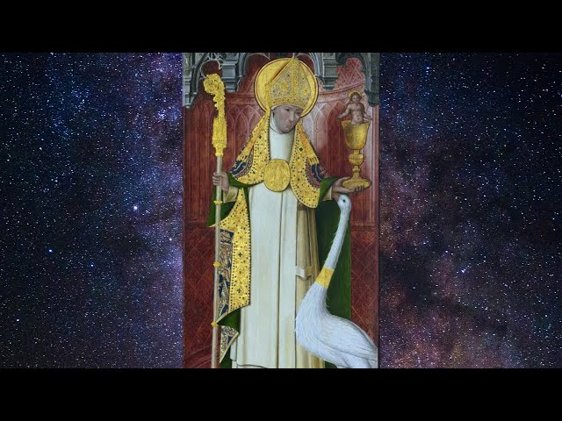
Intro: uitvoering

Slide 28
Intro: tekstuele analyse (Wikipedia)
Woordspelingen en experimentatie
Rijm op de antepaenultima en (half)rijm (niet consistent)
Consistente eind –a (assonantie – Alleluia)
Invloeden: patristiek, bijbelexegesis, liturgie
→ dramatisering
De Zwaan als symbool (en literaire troop in vroeg-Karolingische en vroege niet-Latijnse literatuur) voor de zwervende ziel die op zoek is naar betekenis
Ambrosius, Augustinus
Alcuinus van York
Oud-Engels: The Wanderer – The Seafarer
Lactantius’ Phoenix
Boëthius, De philosophiae consolatione (IV.i.1)
Vita Sancti Gregorii Magni (c. 704 – 714)

Slide 29
Talige leesvragen
Woordenschat: samenstellingen, Griekse invloeden
Morfologie: verkleinwoorden (‘vogeltje toch’), Griekse accusatief
Etymologie via metonymie: légumes
Syntaxis: oude voegwoorden, nieuwe functies
Deponentia: grenzen vervagen
Metonymie: rivieren in de zee
Beeldspraak: de ‘colonnes’ van het geloof

Slide 30
Marbod
van Rennes

Slide 31
Aansluiting bij klassieke dichters
“De verwijzing hier is ongetwijfeld naar Horatius’ Oden 4,10. Daarin wordt de knappe maar wrede knaap Ligurinus erop gewezen dat zijn schoonheid vergankelijk is, en dat hij zich dus maar beter wat meer zou toeleggen op de ontwikkeling van zijn geest. Dat lijkt aanvankelijk ook de teneur van de argumentatie in het vervolg van Marbods creatieve herwerking en uitbreiding van Horatius’ gedicht, tot de spreker er plots een andere draai aan geeft in de slotboodschap aan zijn eigen geadresseerde ...”
Stijn Praet (2020). “De vlucht van Ganymedes: een korte geschiedenis van de Latijnse homopoëzie”. Hermeneus 92 (4), 4-11.

Slide 32
Mogelijke aandachtspunten bij de taal
Lexicaal: bella waar je vroeger moest leren dat belle (Fr.) normaal gezien toch pulchra was
Morfologie: colla (acc. mv. o.) en dens – dichterlijk meervoud-enkelvoud, geen ‘fout’
Morfosyntax: plus flavi – comparatief zoals in het Frans of Italiaans

Slide 33
3. Neolatijn

Slide 34
Neo-Latijn: recap
“Na de periode van het middeleeuws Latijn werden zoals eerder aangestipt teksten geschreven in een Latijn dat sterk classicistisch was, in de zin dat schrijvers onderwezen werden in het Klassiek Latijn en dat hun taal opnieuw de spelling en morfologie van Cicero benaderden. Op het niveau van zinsbouw en woordvolgorde merken we echter sterke gelijkenissen op met de moderne talen, zodat enkel zaken als morfologie en woordenschat nog ‘opgelost’ moeten worden door onze leerlingen.”
(Aerts 2021a, 85)

Slide 35
Johannes Africanus

Slide 36
Intro

Slide 37
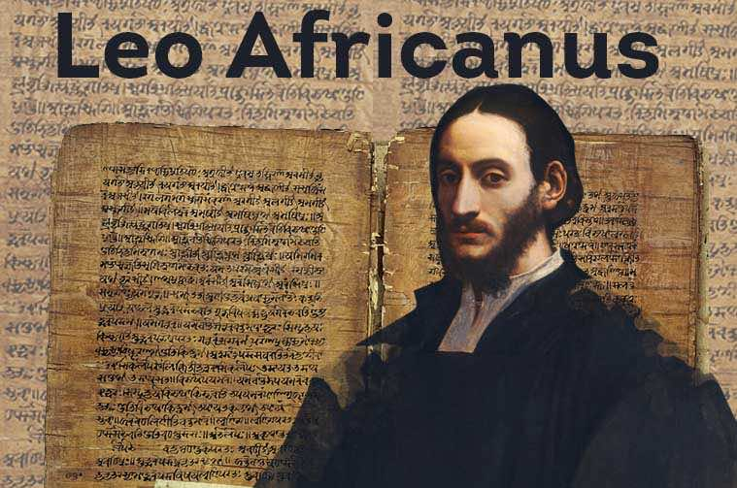
Intro (BBC; 0:20 – 1:55)

Slide 38
De viris quibusdam illustribus apud Arabes et Hebraeos
“This last work (...) belongs to Leo’s Latin period and was written before 1527. It incorporates a collection of biographies of famous men, illustrious scholars from the East: twenty-three Muslims, five Jews (there is a section De quibusdam Viris Illustribus apud Hebraeos (...)) and three Nestorian or Jacobite Christians. Their lives are arranged chronologically, and each biography covers the individual’s geographical and family origins, occupations, publications, personal anecdotes and quotations, and they often include the names and views of previous biographers. Most of the people featured are physicians and philosophers, in addition to some distinguished
figures in theology, astronomy, geography, law and poetry. In a few cases, the teachers or students of the Arab luminaries are mentioned. In Natalie Davis’s words (2006, 93), Leo Africanus “created vivid portraits of learned men, sometimes well substantiated by memory and whatever notes he had brought with him to Italy, sometimes improvised, approximate, or simply made up.” (...) As in the case of the Cosmographia, De viribus contributed to European scholarship by providing new information about known persons and introducing previously unknown ones. The work also familiarized Europe with the Arabic genre of ṭabaqāt, the biographical compendium.” (Starczewska 2018, 84)

Slide 39
Abraham
Spelling: j i.p.v. i
æ i.p.v. ae
e i.p.v. ae
Syntaxis: ut non i.p.v. ne
quod + ind. i.p.v. a+i
comp. + quod i.p.v. comp. + quam
Werkwoorden: fuerat i.p.v. erat
potare aliquem aliquo
Signaalwoorden: at
Morfologie: verbuigen van niet-Latijnse namen
Naamvallen: Abrahae misit i.p.v. ad Abraham misit

Slide 40
Johannes Kepler

Slide 41
Somnium, Iter ad lunam (mijn tussentitel)
quatuor: ontdubbeling medeklinkers
spacio: -ci- i.p.v. -ti-
neque enim nobis ... antea constat de tempore eundi quam ...
ceperit: -e- i.p.v. -oe-
luxerit: conj. perf. voor potentialis
ex h. gente ex + abl. voor partitieve genitief
observantissimos superlatief van participia
ipsi ipse als verwijzend voornaamwoord i.p.v. is
pulvere bombardico nieuwe tijden, nieuwe dingen, nieuwe woorden
humectus hypercorrectie (umectus)

Slide 42
Referenties
Aerts, Simon. te verschijnen. “De Gallo-Romeinse pastor: Gregorius van Tours.” In: Verbaal, Wim & De Gussem, J. (red.), De vergeten auteurs. Tweeduizend jaar Latijns schrijverschap [voorlopige titel].
Aerts, Simon. 2021a. "Per varia ad classica: Klassieke grammatica herhalen en remediëren met niet-klassieke teksten." In: Velle, Thomas & Maes, Yanick (red.), Latijn anders? Waarom er nood is aan ander Latijn in de klas (Didactica Classica Gandensia 54), pp. 75-91. Gent: Skribis.
Praet, Stijn. 2020. “De vlucht van Ganymedes: een korte geschiedenis van de Latijnse homopoëzie”. Hermeneus 92 (4), 4-11.
Starczewska, Katarzyna K. 2018. Latin translation of the Qur’an (1518/1621). Wiesbaden: Harrassowitz Verlag.

Slide 43
Dr. Simon Aerts – FWO Postdoctoraal Onderzoeker E simon.aerts@ugent.be W www.simonaerts.com Didactica Classica Gandensia E dcg@ugent.be W www.dcg.ugent.be Vakgroep Taalkunde – Afdeling Latijn) E latijn@ugent.be W www.latijn.ugent.be

